Slide 1
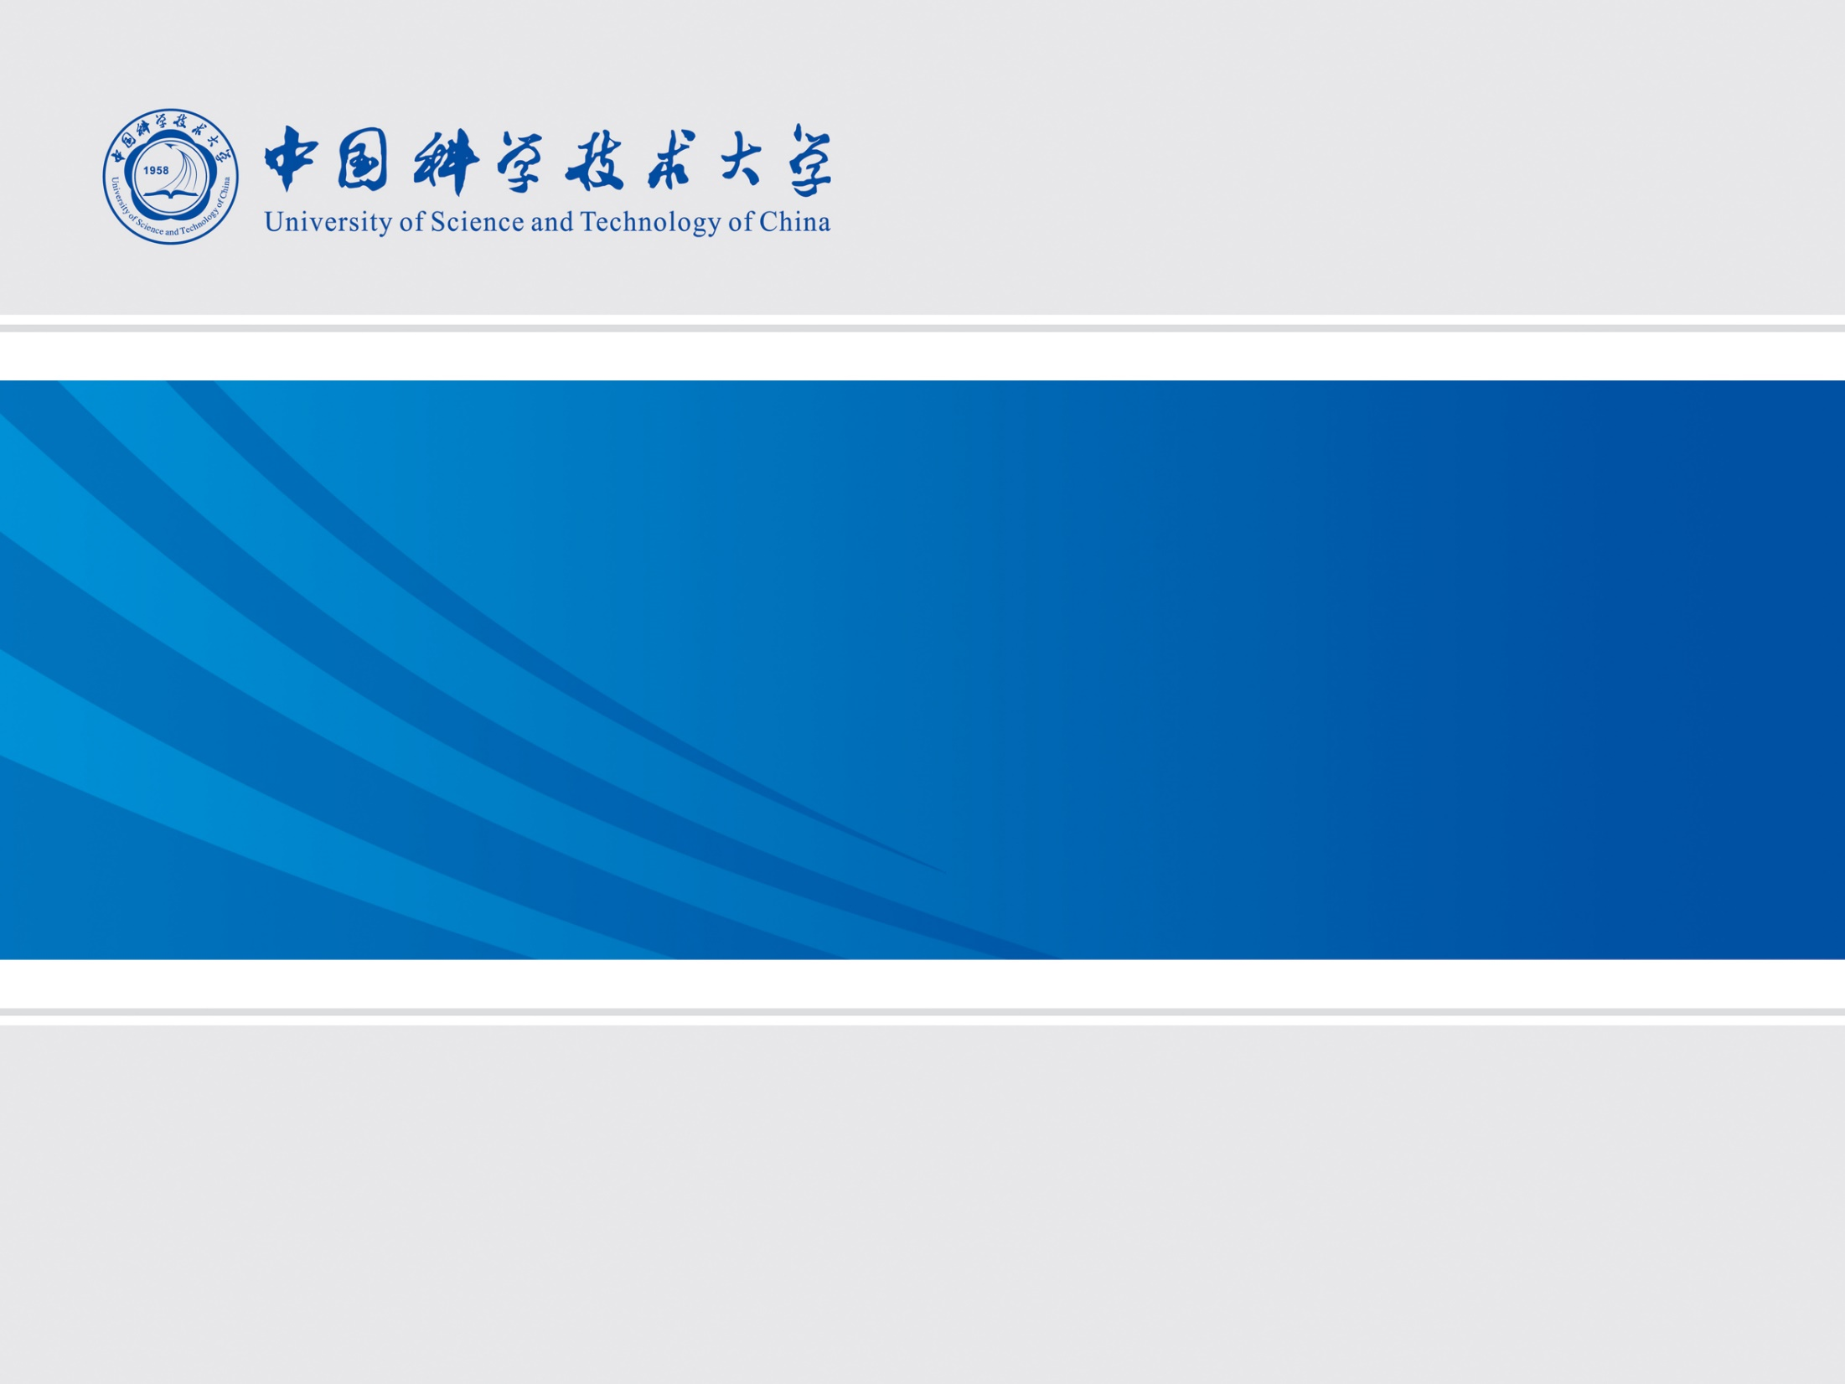
磁芯线圈
2025年02月18日
叶昌庆

Slide 2
目录
温度对磁芯线圈的影响
磁芯线圈交流电阻
  磁滞损耗

Slide 3
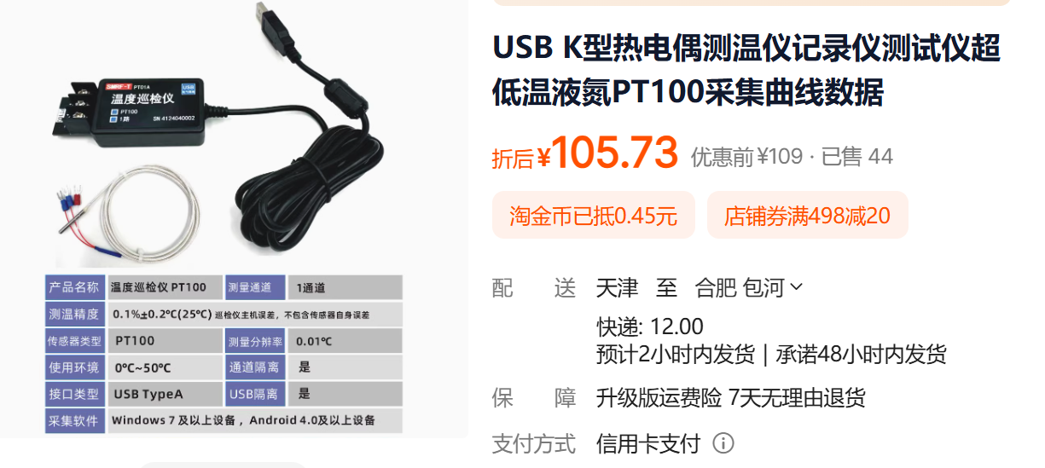
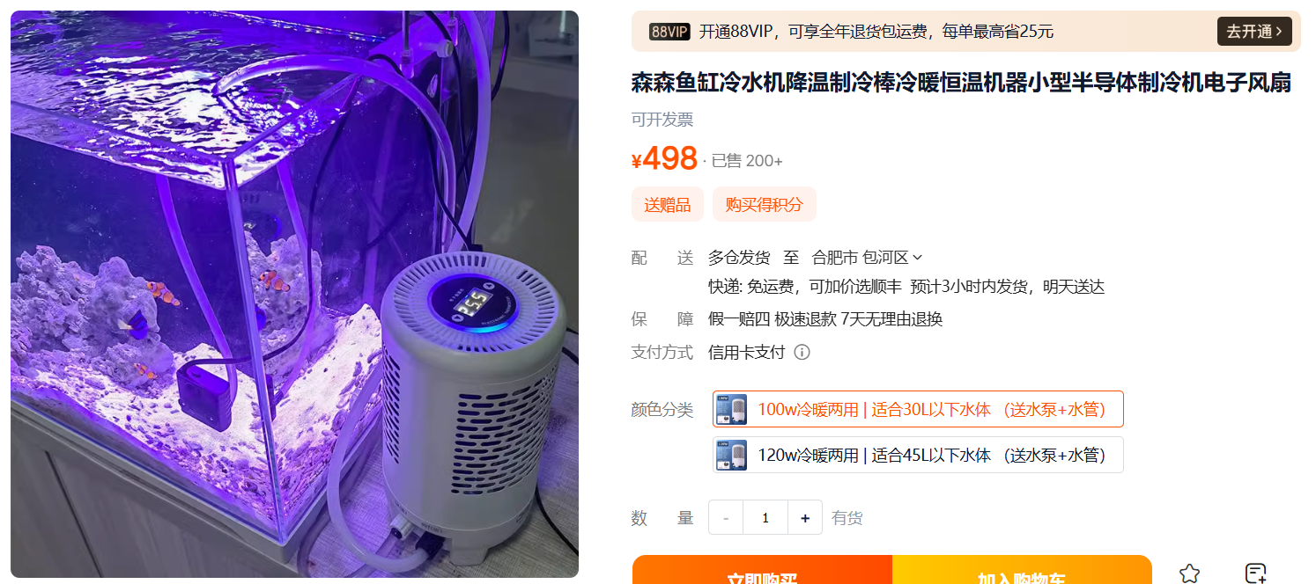
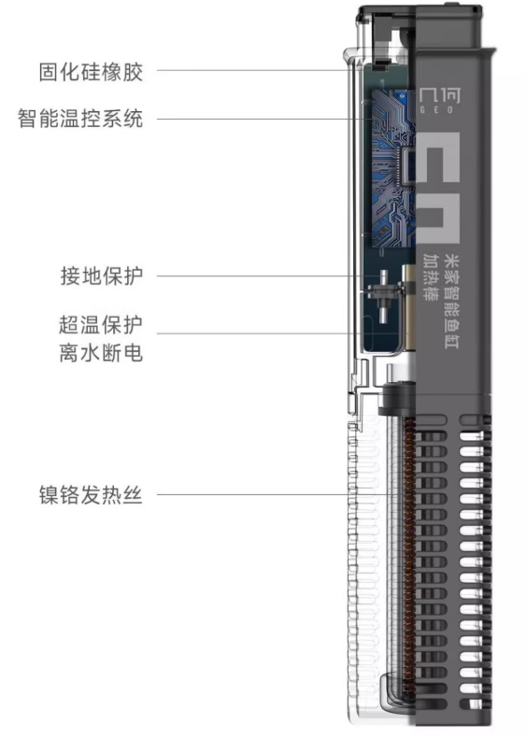
温度控制
温箱+PT100
  PT100 温度（阻值）读出模块
水浴温度控制
  非金属水箱
  可控温加热器

Slide 4
目录
温度对磁芯线圈的影响
磁芯线圈交流电阻
  磁滞损耗

Slide 5
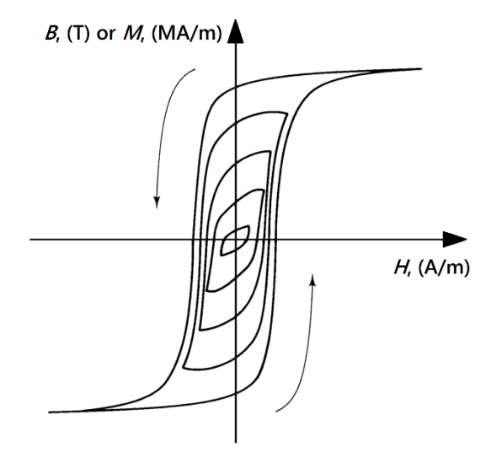
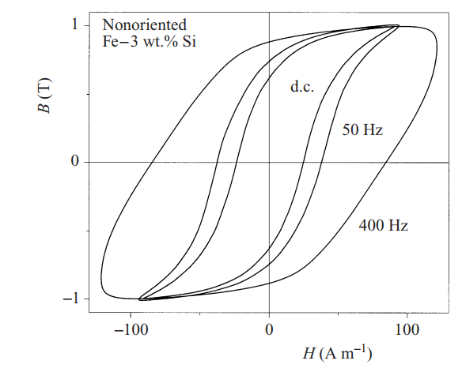
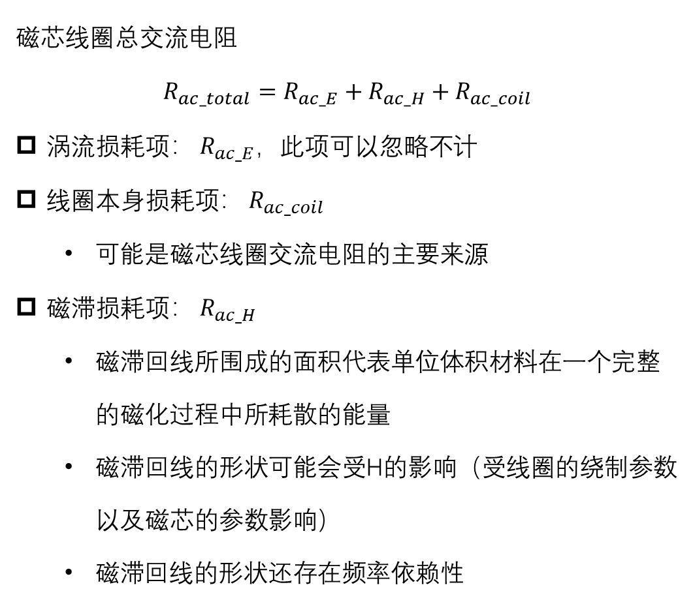
磁芯线圈交流电阻
磁芯线圈总交流电阻
$$R_{ac_total}=R_{ac_E}+R_{ac_H}+R_{ac_coil}$$
涡流损耗项： $R_{ac_E}$，此项可以忽略不计
线圈本身损耗项： $R_{ac_coil}$
  可能是磁芯线圈交流电阻的主要来源
磁滞损耗项： $R_{ac_H}$
  磁滞回线所围成的面积代表单位体积材料在一个完整的磁化过程中所耗散的能量
  磁滞回线的形状可能会受H的影响（受线圈的绕制参数以及磁芯的参数影响）
  $磁滞$回线的形状还存在频率依赖性

Slide 6
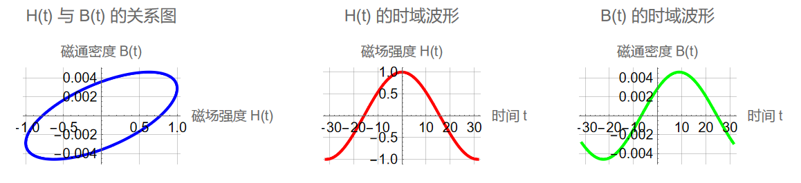
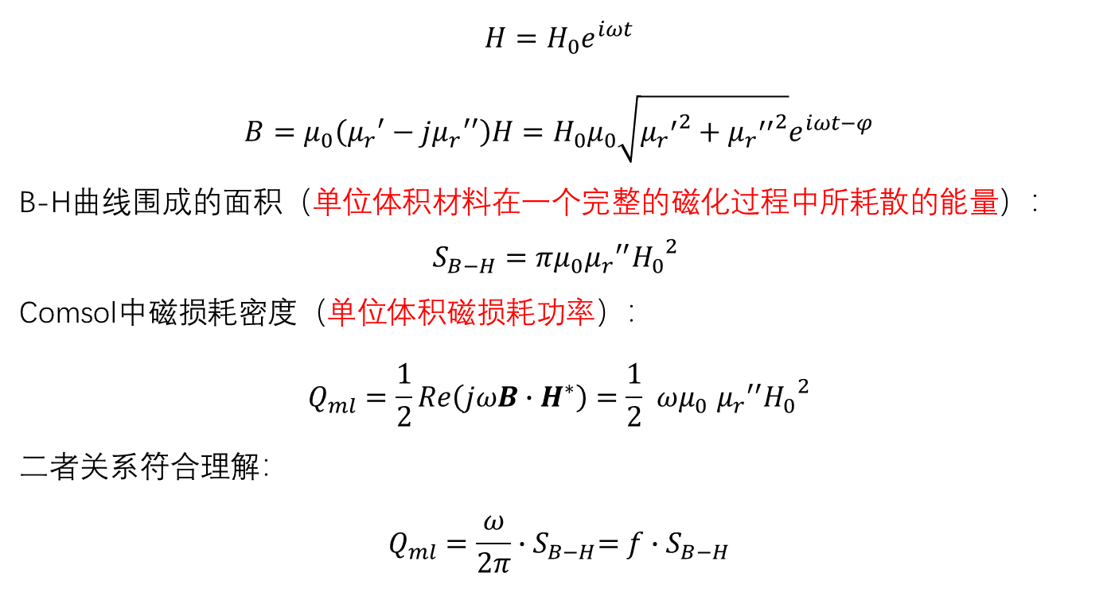

复数磁导率
$$H=H_{0}e^{iωt}$$
$$B=μ_{0}\left({μ_{r}}^{′}−j{μ_{r}}^{′′}\right)H=H_{0}μ_{0}\sqrt{{{μ_{r}}^{′}}^{2}+{{μ_{r}}^{′′}}^{2}}e^{iωt−φ}$$
B-H曲线围成的面积（单位体积材料在一个完整的磁化过程中所耗散的能量）：
$$S_{B−H}=πμ_{0}{μ_{r}}^{′′}{H_{0}}^{2}$$
Comsol中磁损耗密度（单位体积磁损耗功率）：
$$Q_{ml}=\frac{1}{2}Re\left(jωB∙H^{∗}\right)=\frac{1}{2} {ωμ}_{0} {μ_{r}}^{′′}{H_{0}}^{2}$$
二者关系符合理解：
$$Q_{ml}=\frac{ω}{2π}{∙S}_{B−H}=f∙S_{B−H}$$
$$φ=\tan^{−1}{\frac{{μ_{r}}^{′′}}{{μ_{r}}^{′}}}$$

Slide 7
Coil1

Slide 8
Coil2

Slide 9
Coil3

Slide 10
大尺寸线圈
磁芯损耗与磁芯内的磁场分布密切相关，若磁芯内的磁场分布相同，则理论上磁导率虚部相同，小尺寸磁芯线圈➔等几何比例的大尺寸磁芯线圈
磁芯尺寸：
  D32mm
  H80mm||120mm||160mm||200mm
线圈尺寸：（分别为内径外径和高度）
  40mm//57mm//30mm||45mm||60mm
可以预估：
磁芯尺寸：
D80cmH200cm
线圈尺寸：
100cm//142.5cm//75cm
线圈要保证相同的匝密度，线径不变
放大后的线圈仿真困难
线径（0.6mm）与整个几何尺寸差异过大，导致网格构建困难
解决ing

Slide 11
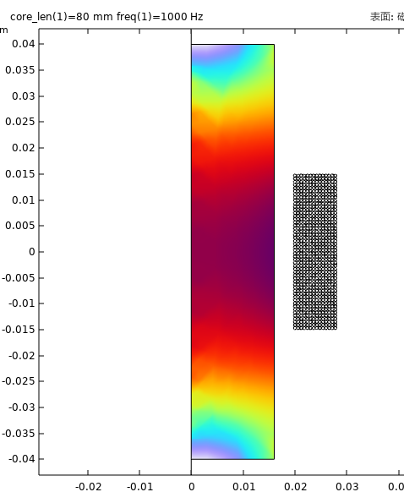
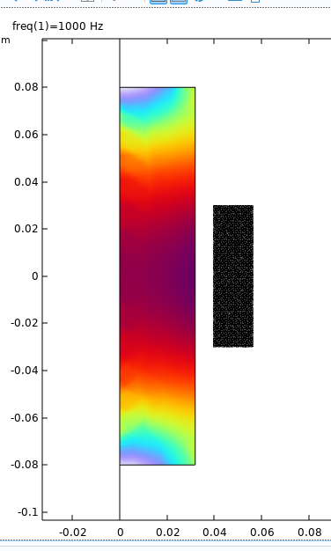
验证用线圈
原尺寸
磁芯尺寸：
D32mmH80mm
线圈尺寸：（分别为内径外径和高度）
40mm//57mm//30mm
磁芯增益：4.1
等比例放大两倍
磁芯尺寸：
D64mmH160mm
线圈尺寸：（分别为内径外径和高度）
80mm//114mm//60mm
线圈要保证相同的匝密度，线径不变
单层匝数*2 & 层数*2
原先尺寸磁芯线圈，用以探测从正中心穿过的1e-5c的磁单极子得到的信噪比为：30.5
等比例放大之后的信噪比为：36.3
当前尺寸比例下，磁芯高于线圈，是否有必要做磁芯与线圈等高的情况做测试
Notes:
信号增益：4.1

